Slide 1
THIẾT KẾ XÂY DỰNG PHẦN MỀM HỆ THỐNG SIS
Nhóm 05
Nguyễn Văn Đạt 20154484
Nguyễn Văn Đạt 20160952

Slide 2
TỔNG QUAN
ĐẶC TẢ YÊU CẦU PHẦN MỀM
MÔ TẢ THIẾT KẾ PHẦN MỀM
KIỂM TRA THỬ NGHIỆM
VIDEO DEMO

Slide 3
PHẦN 1: ĐẶC TẢ YÊU CẦU PHẦN MỀM
GIỚI THIỆU HỆ THỐNG SIS
Hệ thống quản lí sinh viên Bách Khoa
Chức năng
Xem Thời khóa biểu
Xem điểm thi Toiec
…

Slide 4
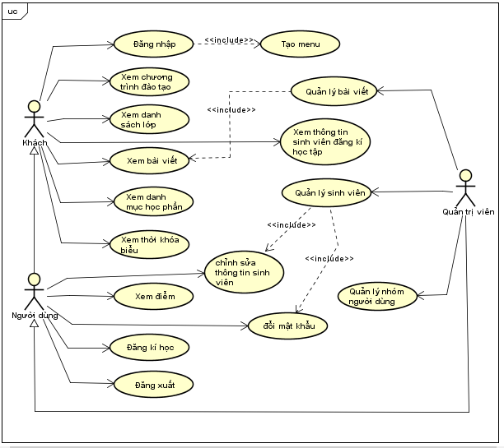
USE CASE TỔNG QUAN

Slide 5
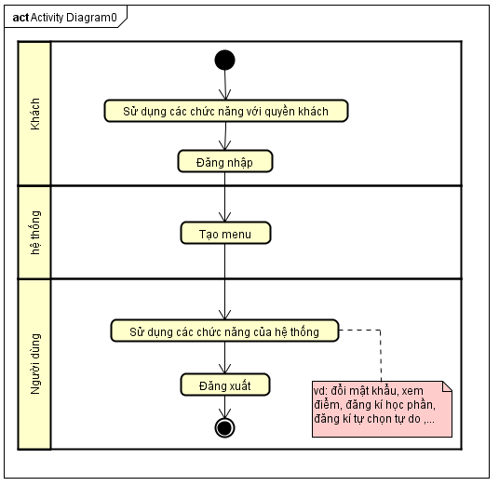
QUY TRÌNH NGHIỆP VỤ

Slide 6
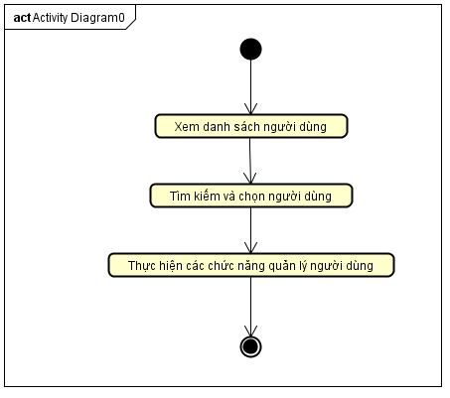
QUY TRÌNH NGHIỆP VỤ (2)

Slide 7
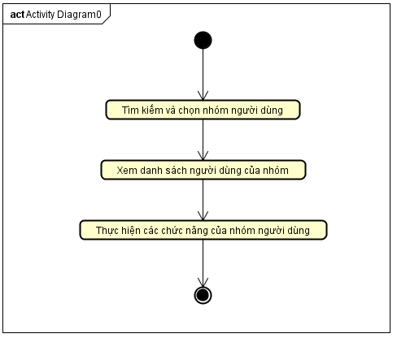
QUY TRÌNH NGHIỆP VỤ (3)

Slide 8
YÊU CẦU ĐẶC ĐIỂM BỔ SUNG
Chức năng
Tính dễ dung
Độ tin cậy
Hiệu suất
Khả năng hỗ trợ
Các yêu cầu khác

Slide 9
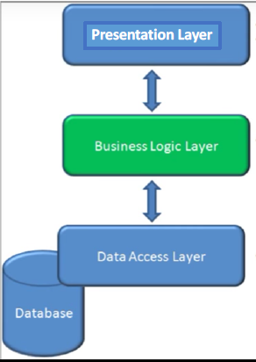
PHẦN 2: MÔ TẢ THIẾT KẾ PHẦN MỀM
Kiến trúc 3 tầng
Presentation Layer (PL)
Business Locic Layer (BLL)
Data Access Layer (DAL):

Slide 10
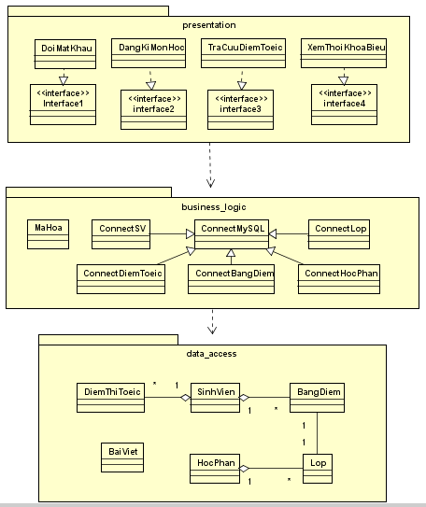
BIỂU ĐỒ CHI TIẾT GÓI

Slide 11
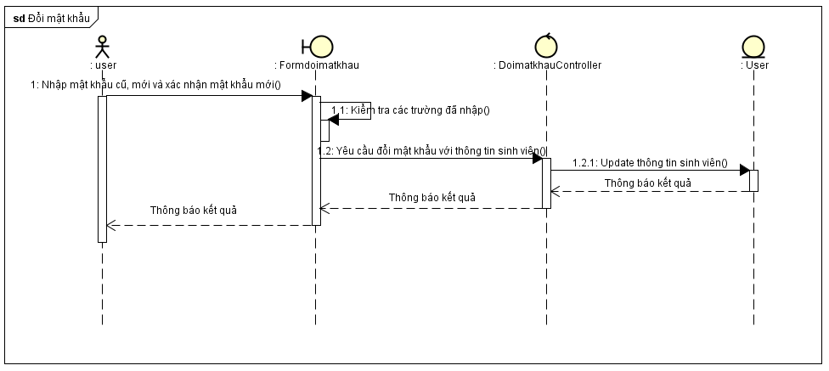
BIỂU ĐỒ TƯƠNG TÁC

Slide 12
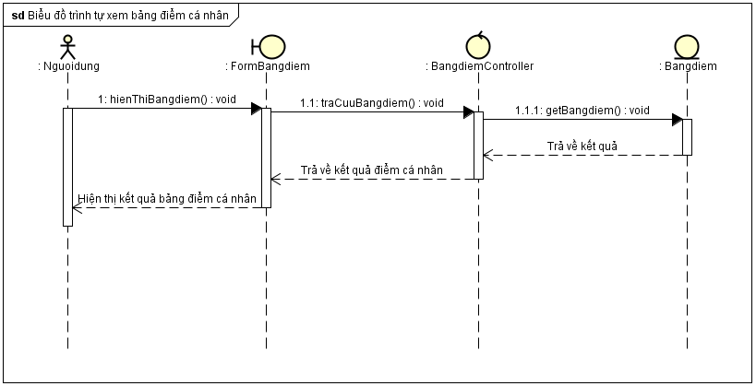
BIỂU ĐỒ TƯƠNG TÁC (2)

Slide 13
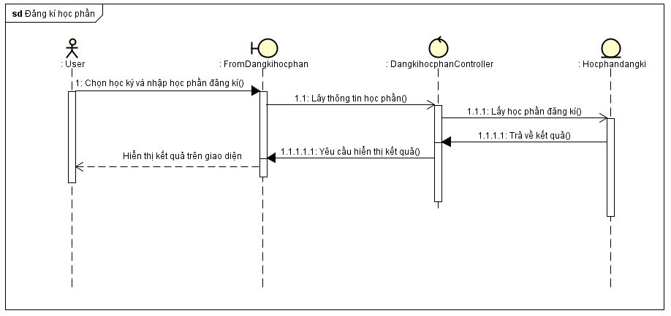
BIỂU ĐỒ TƯƠNG TÁC (3)

Slide 14
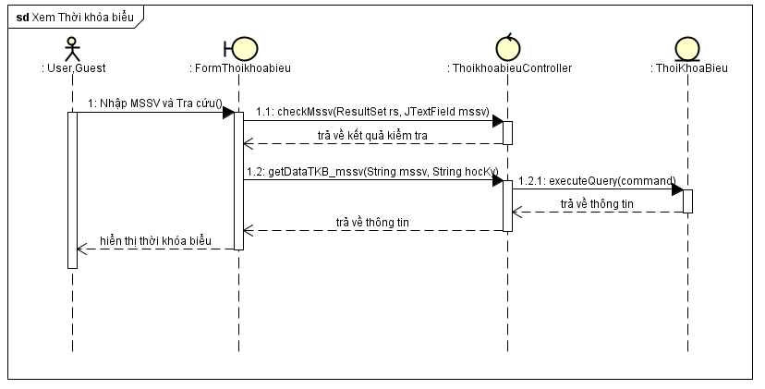
BIỂU ĐỒ TƯƠNG TÁC (4)

Slide 15
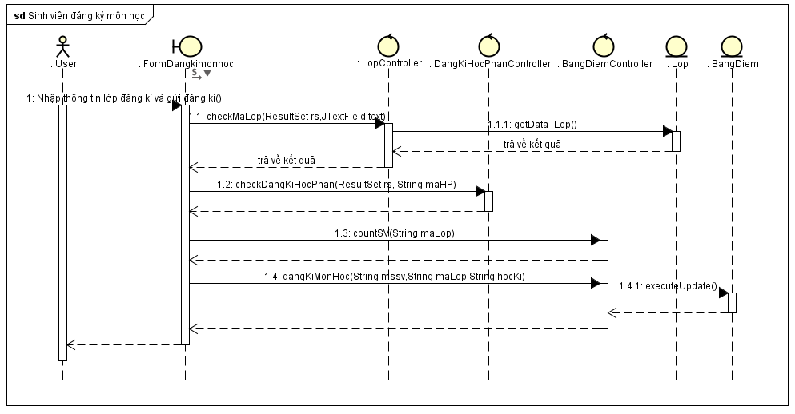
BIỂU ĐỒ TƯƠNG TÁC (5)

Slide 16
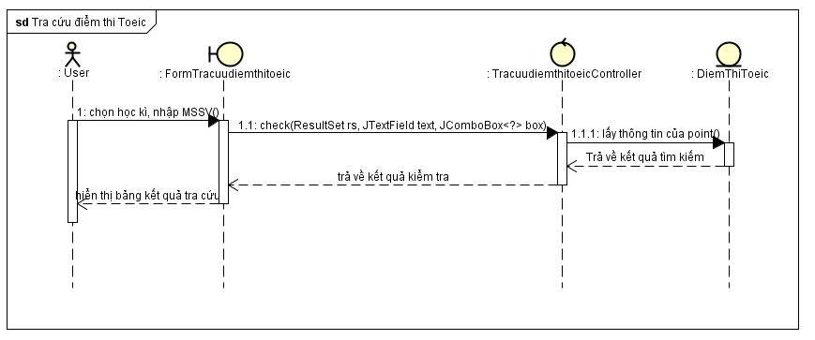
BIỂU ĐỒ TƯƠNG TÁC (6)

Slide 17
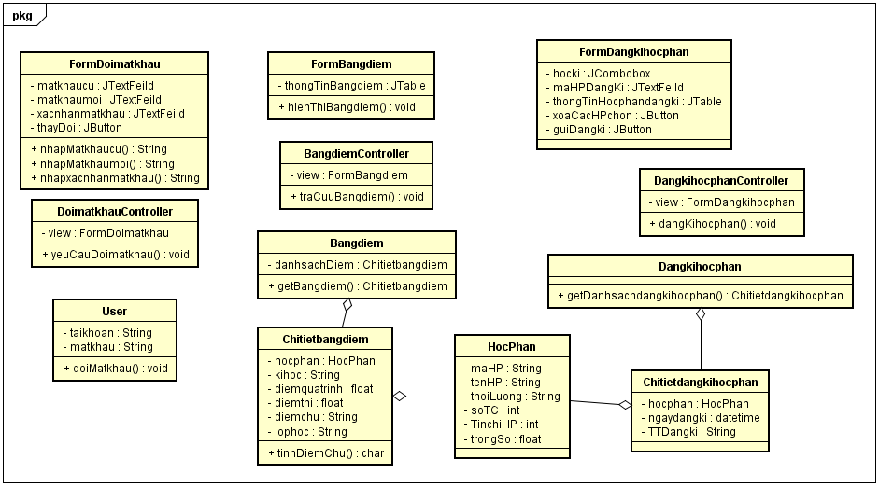
BIỂU ĐỒ LỚP CHI TIẾT

Slide 18
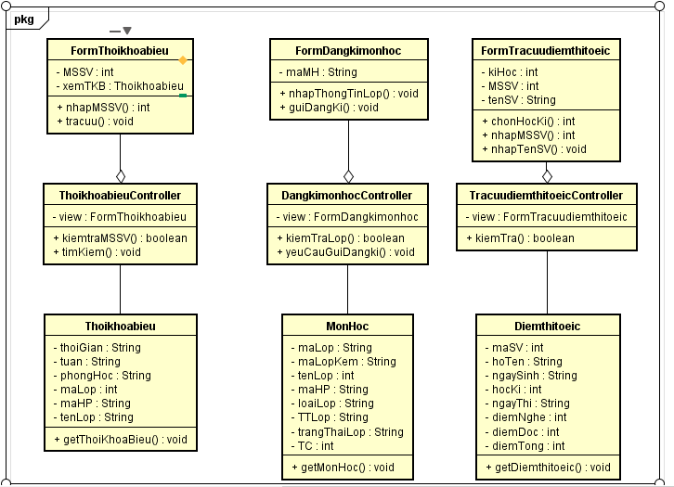
BIỂU ĐỒ LỚP CHI TIẾT (2)

Slide 19
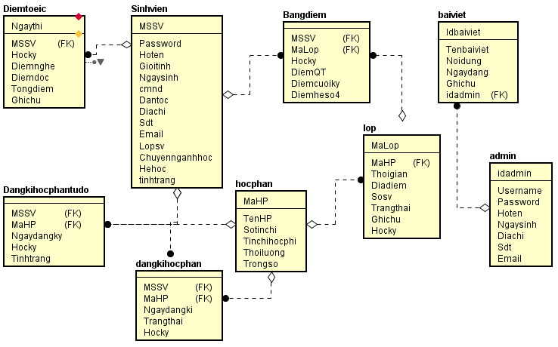
BIỂU ĐỒ THỰC THỂ LIÊN KẾT

Slide 20
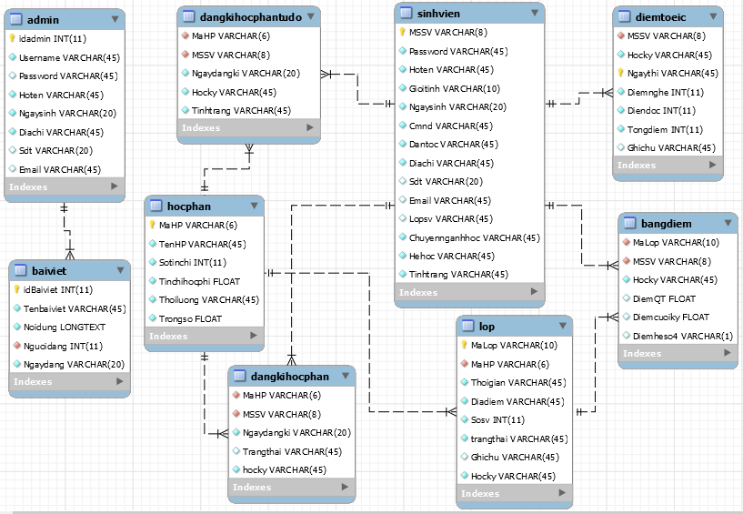
CƠ SỞ DỮ LIỆU

Slide 21
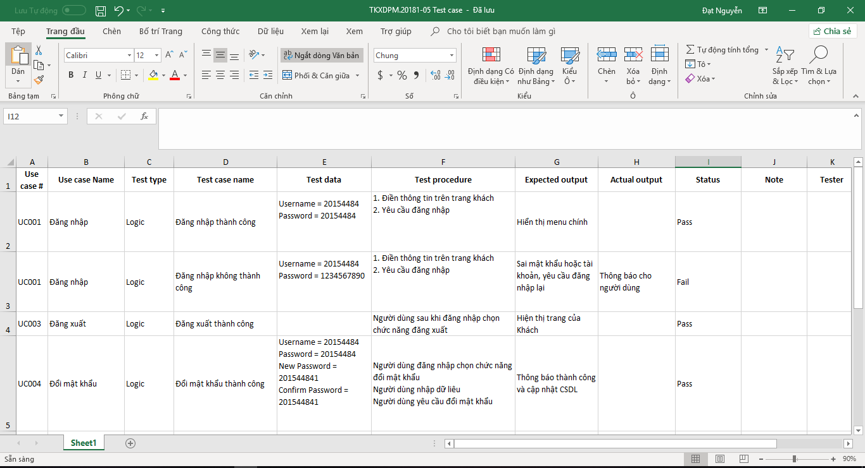
PHẦN 3: KIỂM TRA THỬ NGHIỆM

Slide 22
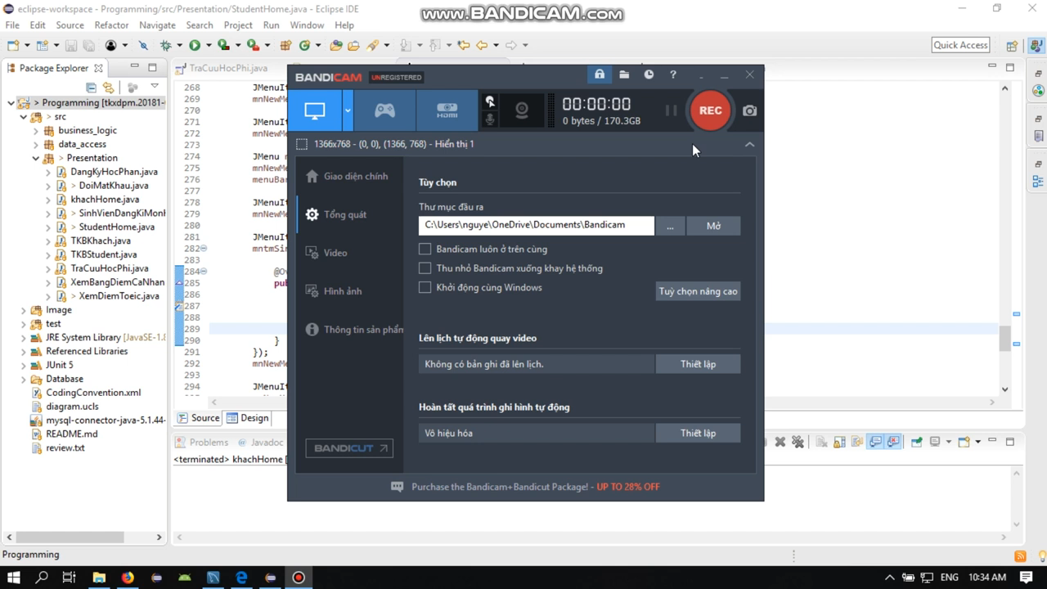
PHẦN 4: VIDEO DEMO

